Slide 1
BIOLOGÍA Y GEOLOGÍA 4ºESO
Giner de los ríos (Cáceres)

Slide 2
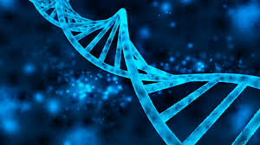
Temario: Índice
Célula: la unidad de vida
La herencia y los caracteres
Leyes hereditarias
Los genes y como se manipulan
La evolución en los seres vivos
La Tierra y su historia
Tectónica de placas
Su manifestación
Historia de la Tierra y de la vida
La especie y su medio
Ecosistemas y comunidades
Actividades de los seres humanos y el medio ambiente

Slide 3
Antes de nada…
¡Ejercicios del tema! Opcionales pero suben nota: De 1 a 4 ++++
Examen: Día 12 → temas 1,4 (test) + 2,3 (desarrollo).
Mínimo 3,5 en parte test ó 3,5 en parte desarrollo. Tiene que salir la media total del examen aprobada (5,0).
Entrega Ejercicios Tema 3 y 4: Día 10
Liga STEM

Slide 4
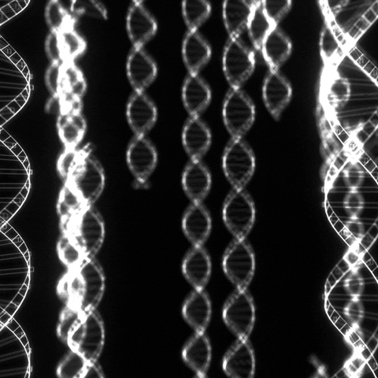
3. Conceptos básicos
Gen
Genotipo
Herencia autosómica
Alelo
Locus
Homocigoto
Heterocigoto
Segmento de ADN que contiene la información necesaria para la síntesis de una proteína. Son las unidades de la herencia que regulan la manifestación de los caracteres heredables.
Conjunto de genes que contiene un organismo heredado de sus progenitores.
Fenotipo
Es la manifestación externa del genotipo.
Basada en la variación de genes simples en cromosomas regulares o autosomas (Mendel).
Basada en la variación de genes simples en los cromosomas determinantes del sexo (XX , XY).
Cada una de las formas de expresión o “variantes” de un gen. Gen: color. Alelo: verde o amarillo
Es el lugar que ocupa cada gen en un cromosoma.
(Raza pura), Tras la meiosis, cada gameto es portador de uno de los alelos; si los gametos que son portadores del mismo alelo, se forman homocigotos AA o aa.
(Híbrido): Son los individuos que poseen dos alelos distintos (Aa) para un determinado carácter.
Dominante
Es el alelo que se manifiesta en el fenotipo siempre. Se expresa como A>a. El alelo recesivo, debe estar en homocigosis (aa) para manifestarse, ya que lo enmascara el dominante.
Herencia ligada al sexo

Slide 5
Leyes de mendel
1ª Ley de Mendel: Uniformidad F1

Slide 6
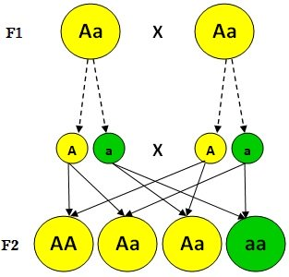
Leyes de mendel
2ª Ley de Mendel: Segregación

Slide 7
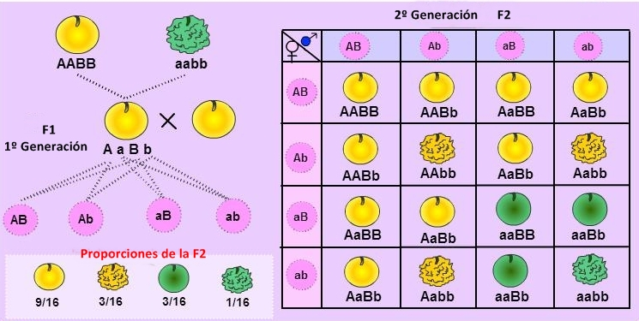
Leyes de mendel
3ª Ley de Mendel: Independencia de 2 o más caracteres

Slide 8
PASOS BÁSICOS PARA RESOLVER PROBLEMAS
1. Indicar gen y cómo hemos nombrado los alelos. Mayúscula para dominante y minúscula para recesivo.
A: color amarillo; a: color verde.
2. Hacer cruce o tabla si hay varios genes (color y altura). Poner siempre la generación (P, F1 ó F2) y entre ellos una x.
4. Poner proporción de genotipos: Solo LETRAS de ALELOS.
Ej. 50% Aa , 25% Aa y 25% aa. También se puede poner en modo fracción (2/4 Aa , ¼ AA, ¼ aa)
5. Poner proporción de fenotipos: Manifestación externa
Ej: 75% Amarillos y 25% verdes. También se puede poner en modo fracción (3/4 Amarillos, ¼ verdes)
P: Aa x Aa
2. Obtener gametos si hay varios genes: GAMETO= UNA VARIANTE (alelo) DE CADA “LETRA” (gen). Ejemplos:
Para AA los gametos son A (sólo hay 1 variante)
Para Aa los gametos son A y a (sólo hay 2 variantes)
Para AATt los gametos son: AT y At
Para AaTt los gametos son: AT , At , aT , at → todas las combinaciones diferentes
F1: AA Aa Aa aa
-cruce de líneas-

Slide 9
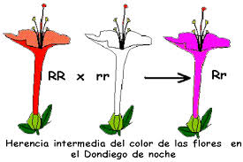
Herencia intermedia
En algunos casos no existe dominancia de uno de los alelos frente al otro, porque los dos alelos tienen la misma fuerza, decimos que son equipotentes, como vemos en el color de las flores del “Dondiego de noche".
El color de las flores viene determinado por un par de alelos, uno determina fenotipo rojo (R) y el otro fenotipo blanco (r). Si se encuentran juntos (Rr) producen plantas de flores rosas.
Es decir: se manifiesta una MEZCLA de colores

Slide 10
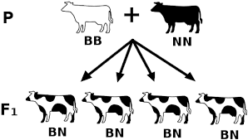
Codominancia
Se produce cuando se manifiestan, a la vez, los dos caracteres. Por ejemplo, al cruzar una vaca blanca con un toro negro, y se obtienen descendientes con manchas blancas y negras.
Es decir: Se manifiestan LOS DOS, no una “mezcla”.

Slide 11
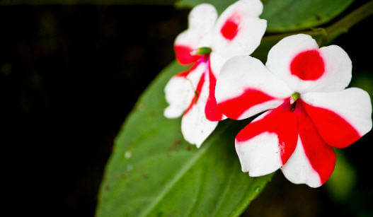
COD
H.I.
COD
H.I.
H.I.

Slide 12
COD

Slide 14
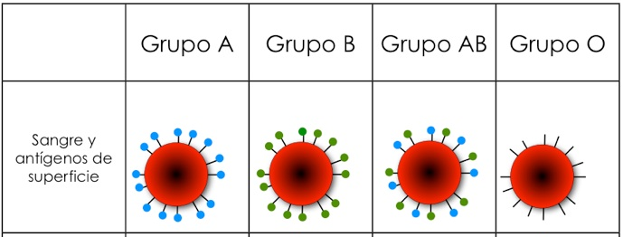
ALELISMO MÚLTIPLE: GRUPOS SANGUÍNEOS
En el alelismo múltiple, un carácter está determinado por más de un alelo.
El sistema sanguíneo humano se llama también “AB0”. Está determinado genéticamente por 3 alelos distintos, alelo A, alelo B y alelo 0.
Lo más importante es que los alelos A y B son codominantes (se expresan ambos por igual), pero dominan al alelo 0.
Es decir: A = B > 0

Slide 15
ALELISMO MÚLTIPLE: GRUPOS SANGUÍNEOS
¿Cómo podrán ser los hijos de un hombre del grupo O y una mujer del grupo AB? Haz un esquema del cruzamiento y los porcentajes esperados en la descendencia.

Slide 16
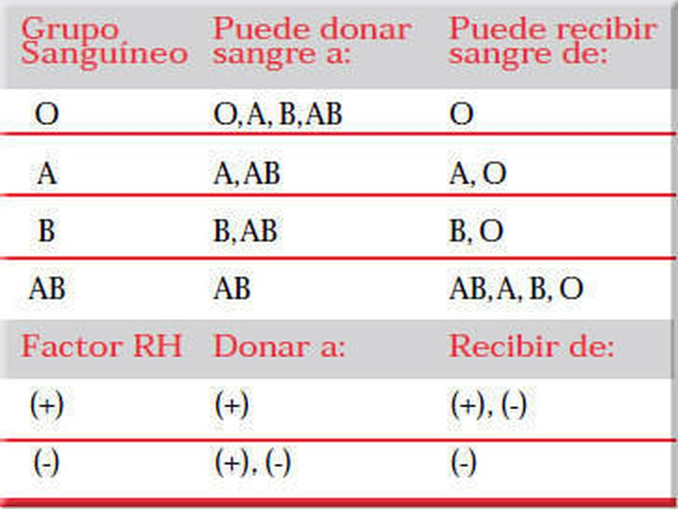
Grupos sanguíneos: factor rh
El factor Rh es una proteína de la membrana de los glóbulos rojos. Si está presente, la persona es es Rh+, y si no está presente es Rh-.
El factor Rh+ es dominante sobre Rh-.
¡OJO! En el sistema AB0 y Rh, hay proteínas presentes que pueden causar alergias.

Slide 17
Herencia ligada al sexo
El cromosoma X es portador de una serie de genes responsables de otros caracteres además de los que determinan el sexo.
La hemofilia, calvicie y el daltonismo, entre otras alteraciones, se deben a la presencia de un alelo recesivo que está en el cromosoma X.
Los hombres nunca podrán ser heterocigóticos, pues tendrán o el alelo dominante (X^{D}) o el recesivo (X^{d}) , siendo personas sanas (si tienen el X normal, X^{D}Y) o enfermas (si tienen el X afectado, X^{d}Y).
Las mujeres podrán ser homocigóticas sin X afectado (personas normales, X^{D}X^{D}), heterocigóticas (con un X afectado, son normales, pero portadoras, X^{D}X^{d}), y homocigóticas recesivas con los dos X^{d}X^{d} afectados. Serán daltónicas, o hemofílicas.
¡OJO! No existen mujeres hemofílicas X^{h} X^{h :} Las mujeres hemofílicas moriríamos con la primera menstruación
Ej. Daltonismo: Representaremos el alelo D, dominante (sano), como X^{D}, y el alelo recesivo, (enfermedad) como X^{d}

Slide 18
¿Qué entra de genética? consejos
1. Herencia de un carácter (1ª y 2ª Ley de Mendel): cruce “normal”. Poner siempre generación (P, F1, F2) y una “x” entre los genotipos de los individuos que se cruzan.
2. Herencia de 2 caracteres (3ª Ley de Mendel): Separar bien los alelos posibles. Cruzamiento siempre por tabla con GAMETOS DE 2 alelos.
3. Herencia intermedia o codominancia: Ojo a los FENOTIPOS “intermedios”
4. Herencia de series alélicas (grupo sanguíneo): Ojo a la dominancia y recesividad (A=B>0). Acordaos también: Rh+ es dominante sobre Rh-.
5. Herencia ligada al sexo: SIEMPRE superíndice al X, letra mayúscula dominante, minúscula recesivo. (Ej.: P: X^{H}X^{h} x X^{h}Y)

Slide 19
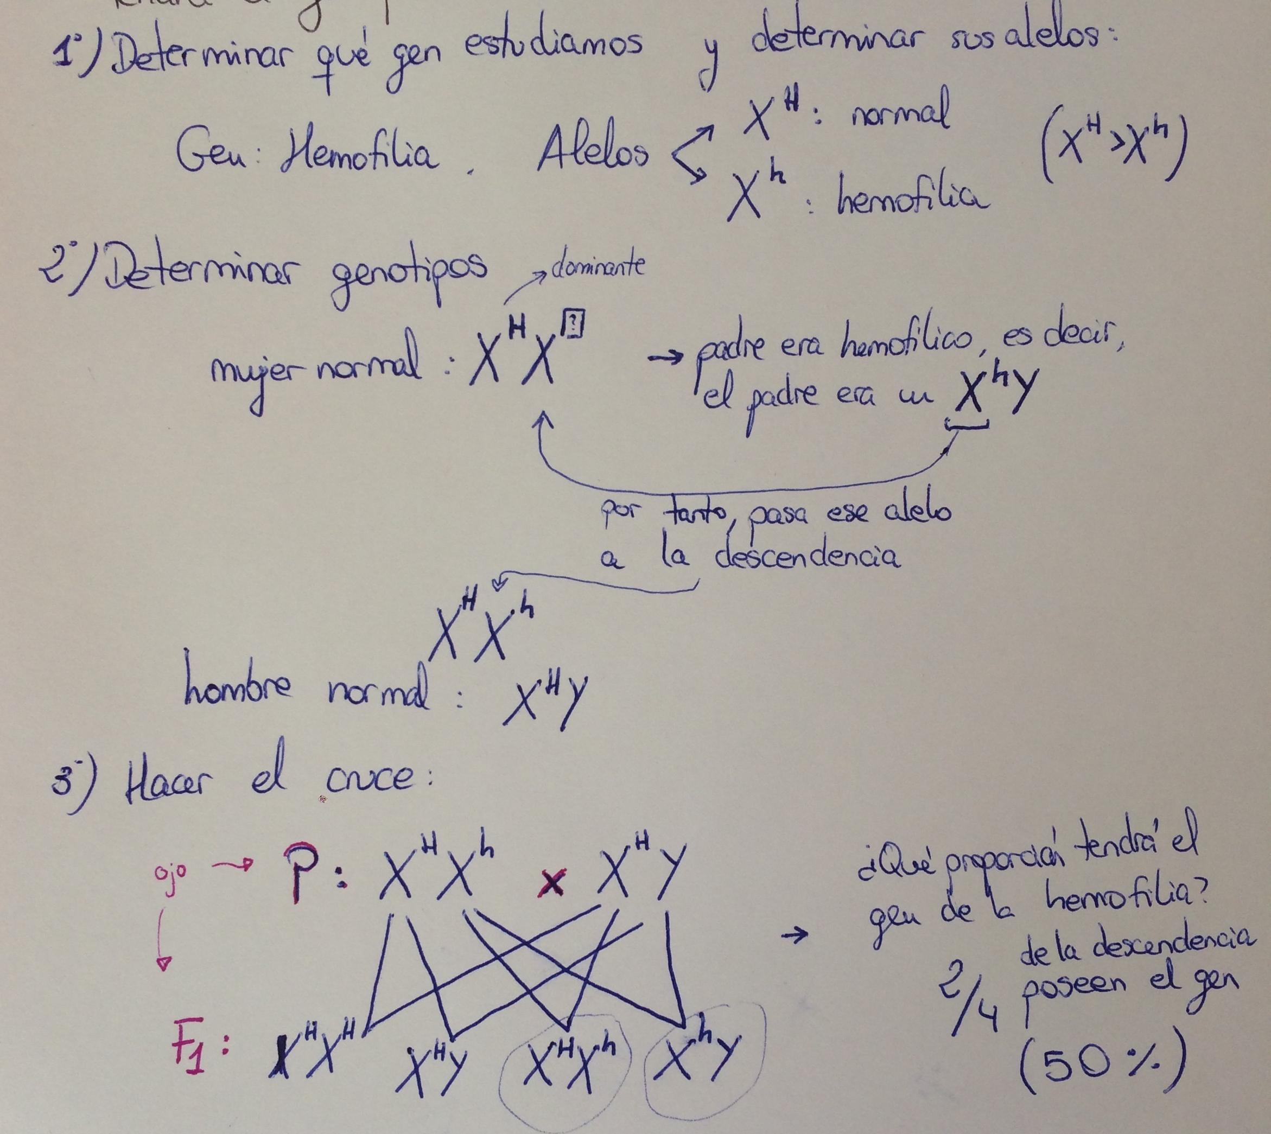
Problemas
(Ej. 1, hoja 4 de problemas de Elvira)
La hemofilia es un carácter ligado al sexo. Si una mujer normal, cuyo padre era hemofílico , se casa con un varón normal. ¿Qué proporción de la descendencia tendrá el gen para la hemofilia?

Slide 20
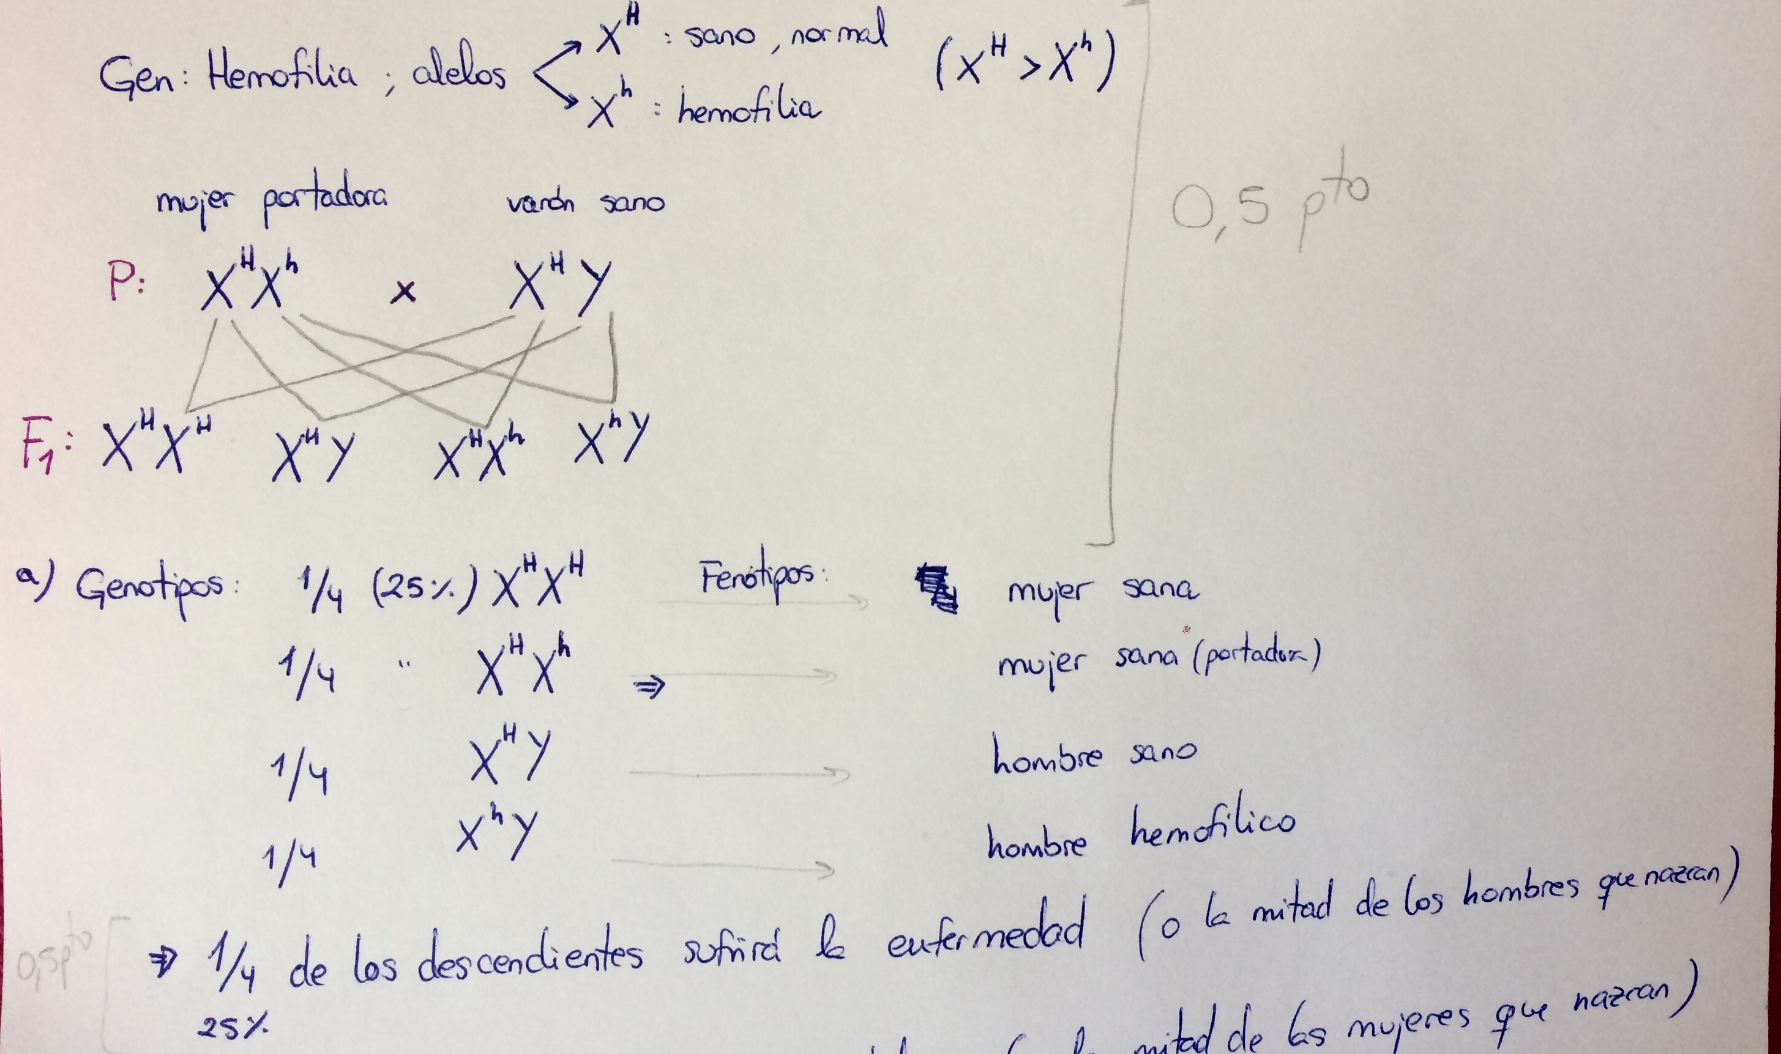
Otro ejemplo por aquí, leedlo con calma e intentad resolver cada apartado.
(EBAU, Extremadura 2019). Representa el cruzamiento entre una mujer que sea portadora de hemofilia y un varón sano, y contesta a las siguientes preguntas: a) ¿Qué porcentaje de descendientes sufrirán la enfermedad? b) ¿Qué porcentaje de descendientes no sufrirán la enfermedad pero son portadores?
c) Si alguna de las hijas de la F1 se casa con un hombre hemofílico ¿podrían tener algún hijo o hija con esta enfermedad? (2,5 puntos)

Slide 21
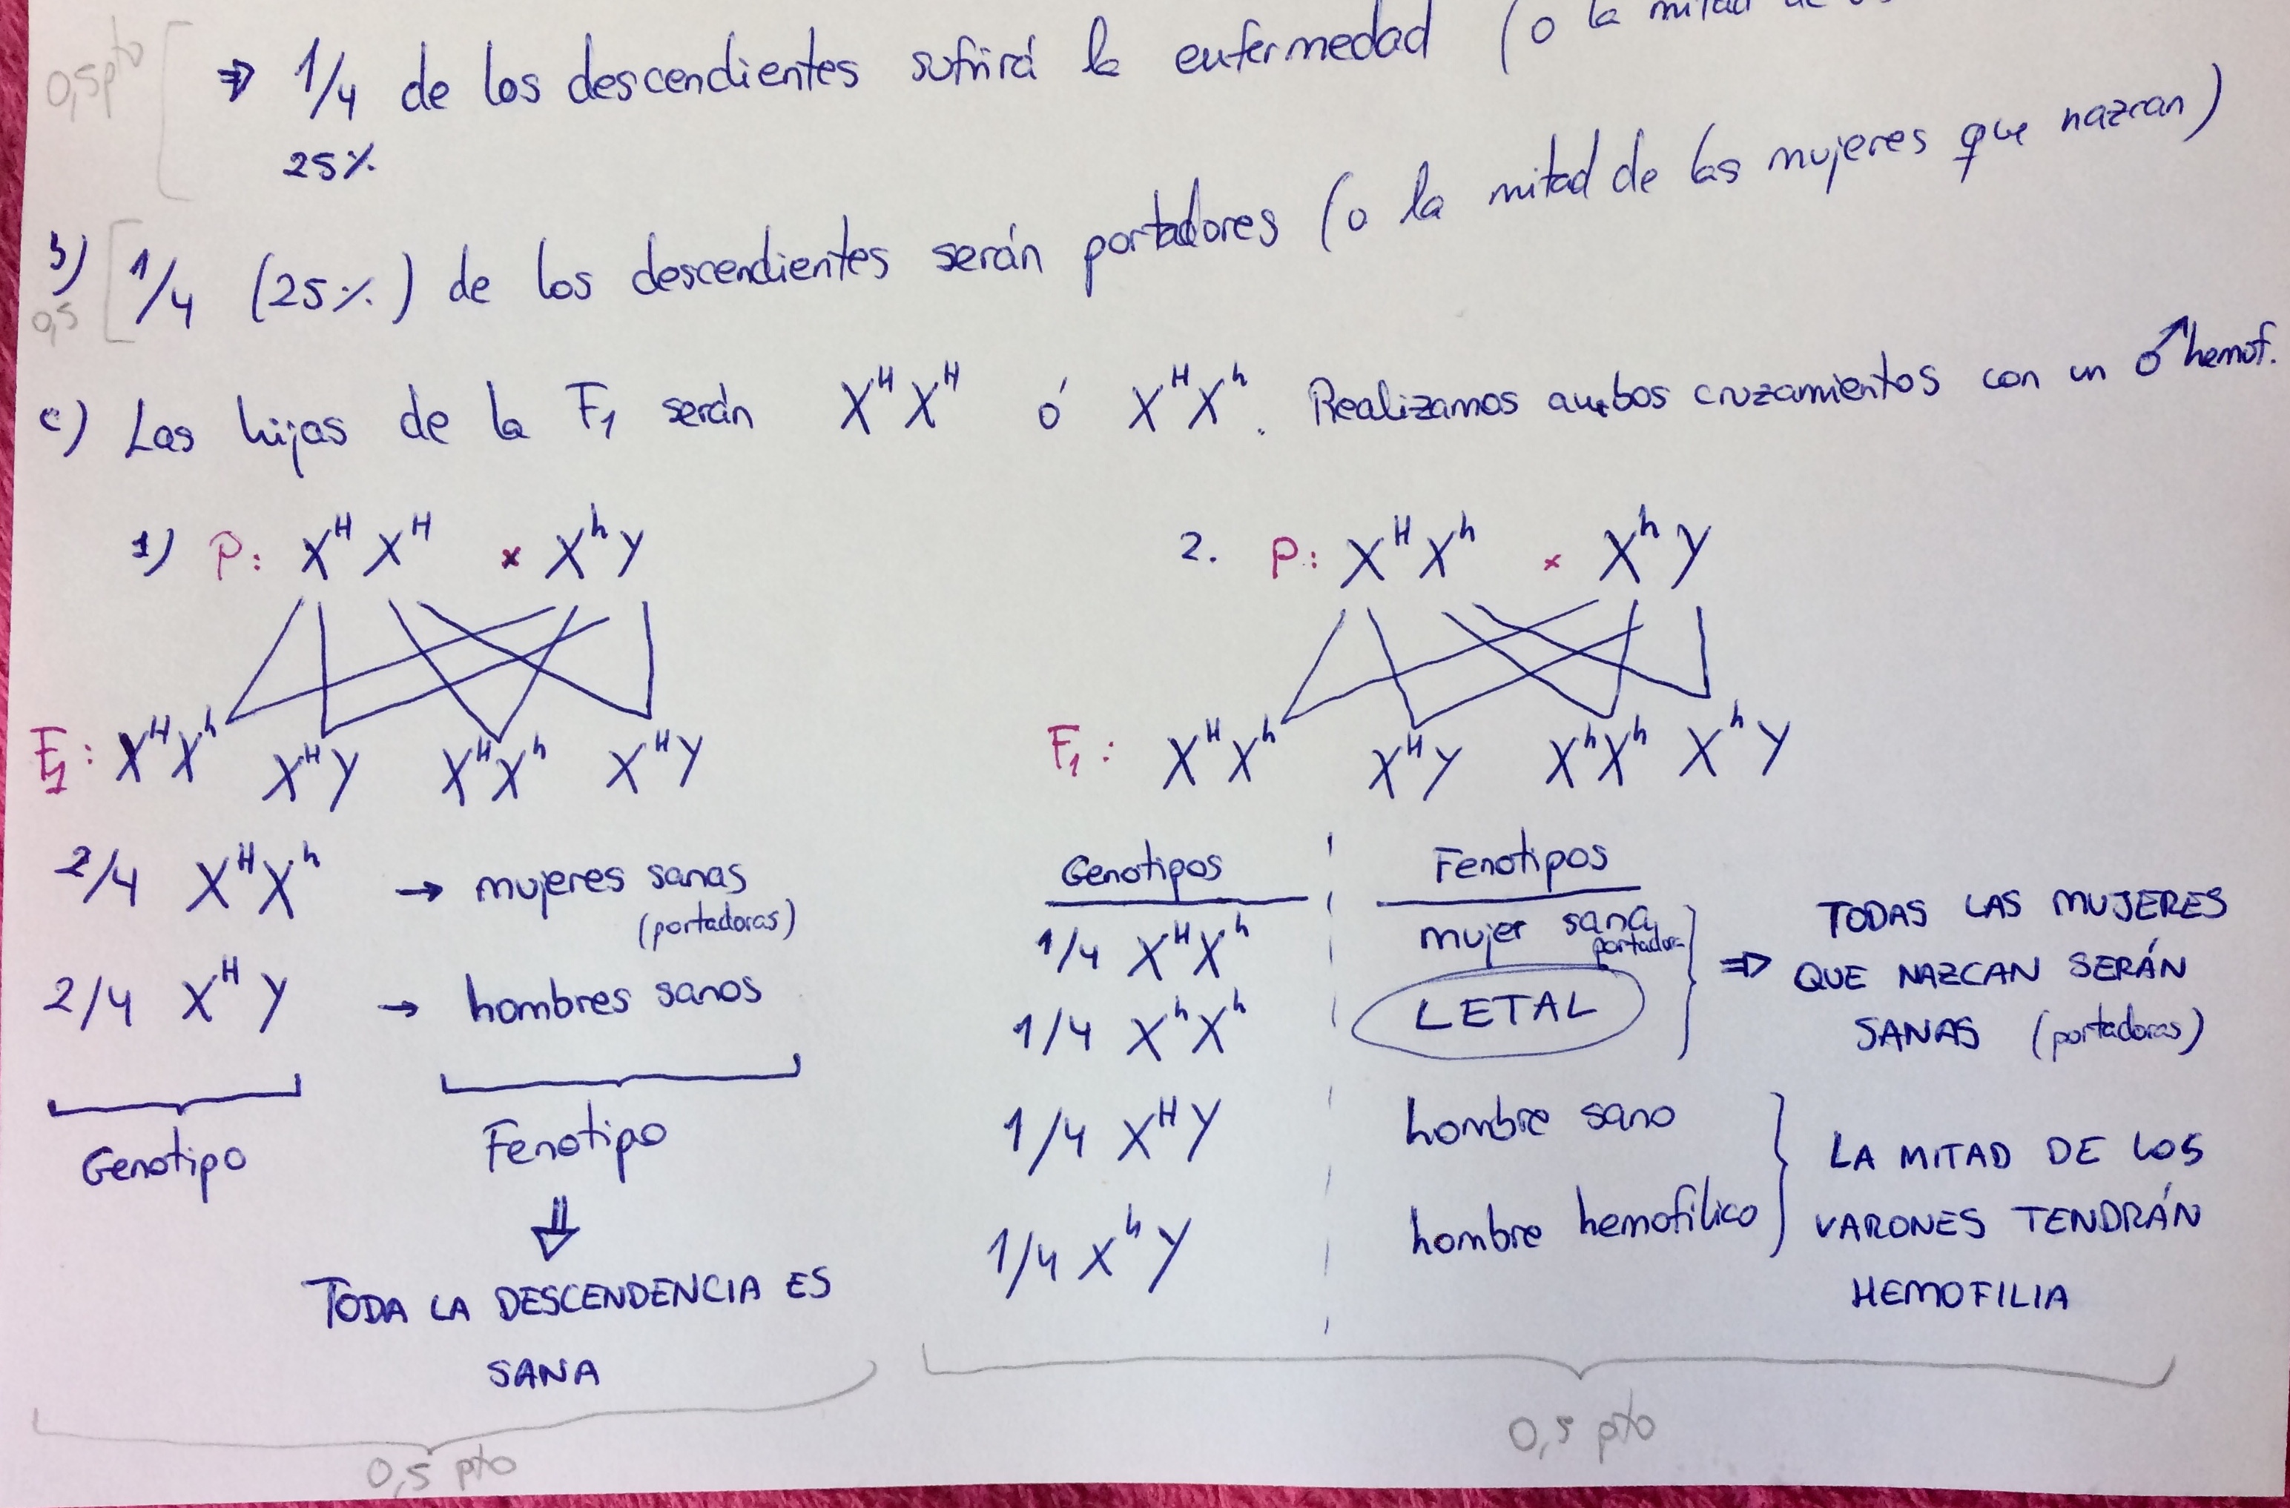

Slide 22
última cosa antes del examen…
¡Esforzáos! No os conforméis
Id a por el sobresaliente, estudiad, practicad. Se puede.
Estáis a tiempo.
Un poco más de persistencia, un poco más de esfuerzo, y lo que parecía irremediablemente un fracaso puede convertirse en un éxito glorioso.
Elbert Hubbard.

